Slide 1
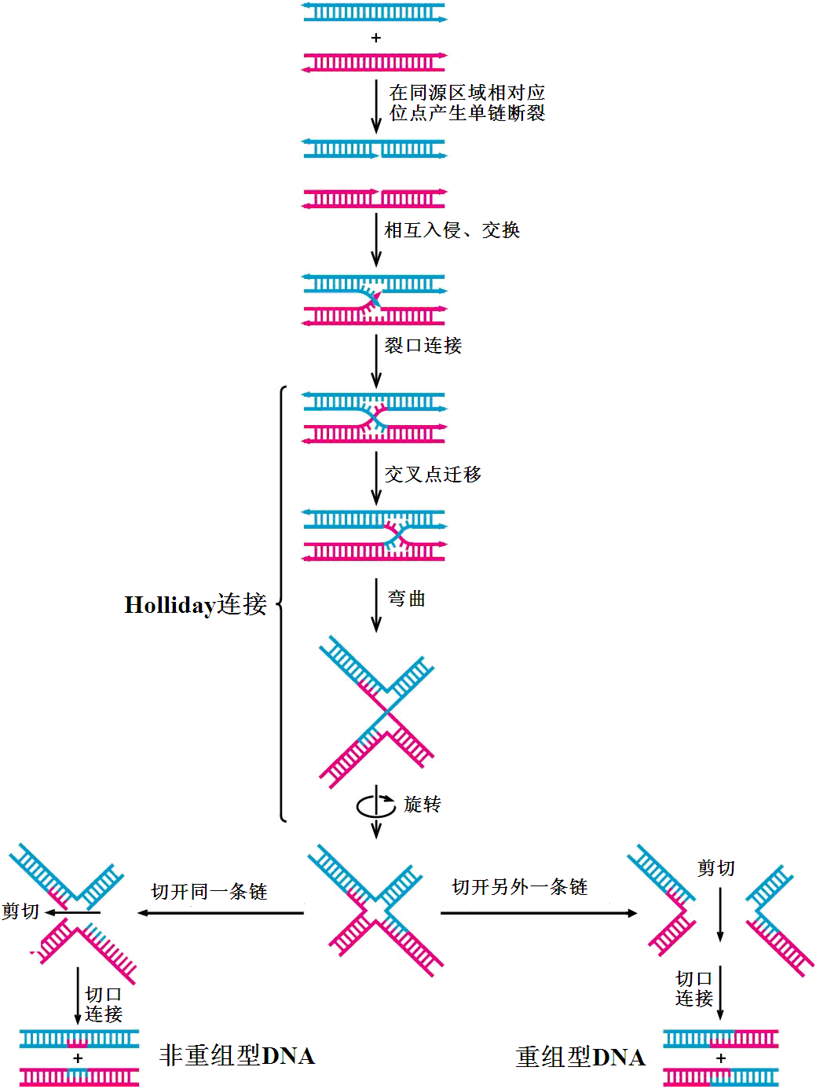
图6-1 同源重组的Holliday模型

Slide 2
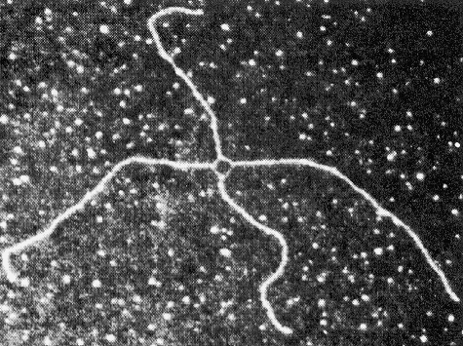
图6-2 电镜下的Holliday连接

Slide 3
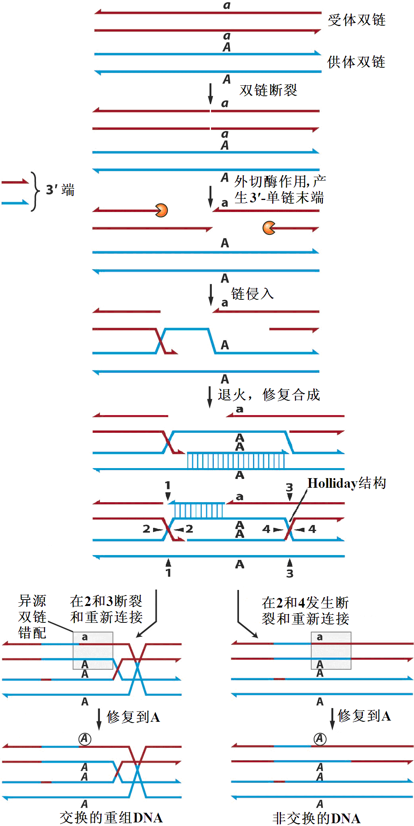
图6-3 同源重组的双链断裂模型

Slide 4
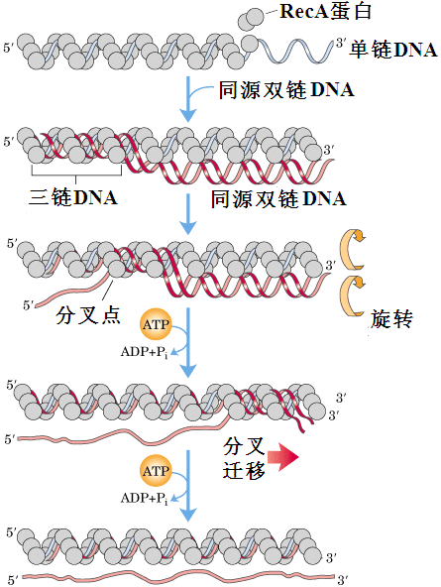
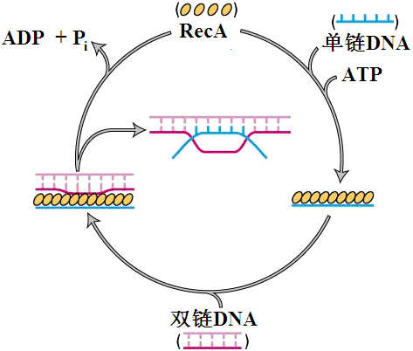
图6-4 RecA蛋白促进2个双链DNA分子链之间的交换

Slide 5
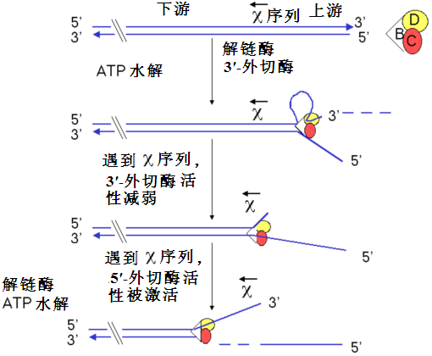
图6-5 RecBCD酶的在同源重组中的作用

Slide 6
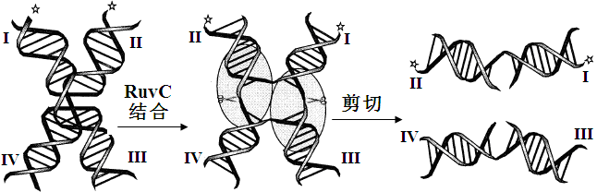
图6-6 RuvC的作用模型

Slide 7
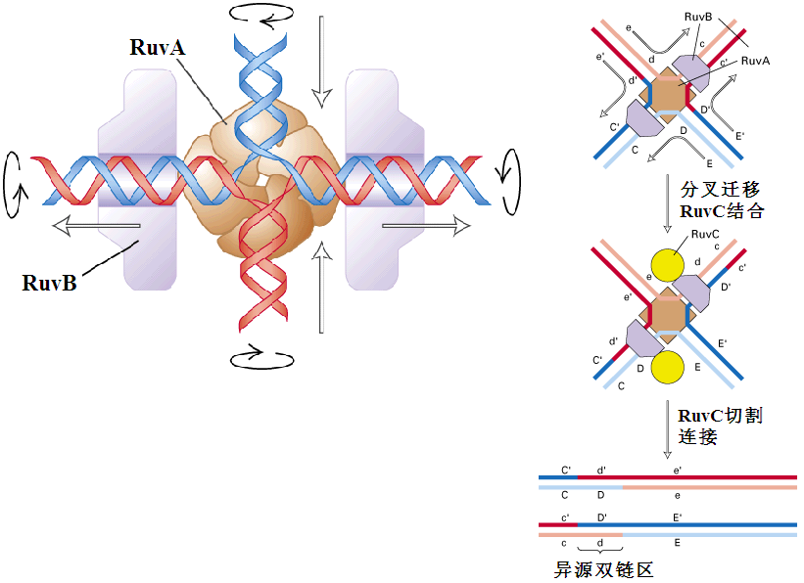
图6-7 RuvA、RuvB和RuvC在同源重组中的作用

Slide 8
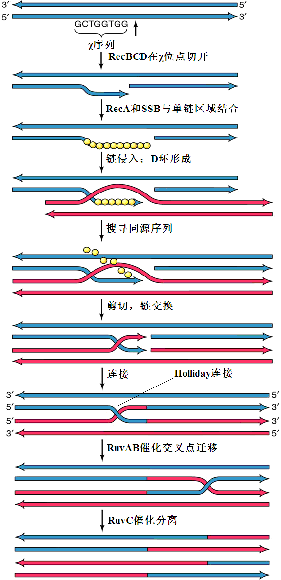
图6-8 RecBCD同源重组途径

Slide 9
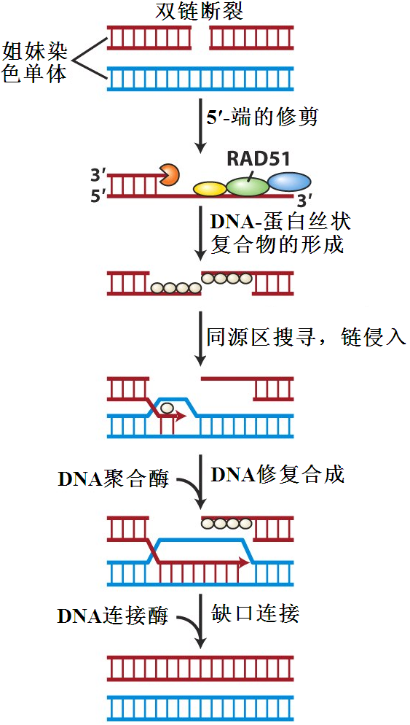
图6-9 真核细胞DNA双链断裂的重组修复

Slide 10
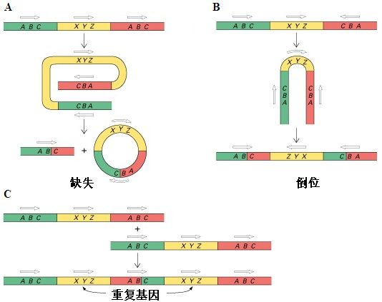
图6-10 缺失性位点特异性重组和倒位式位点特异性重组图解

Slide 11
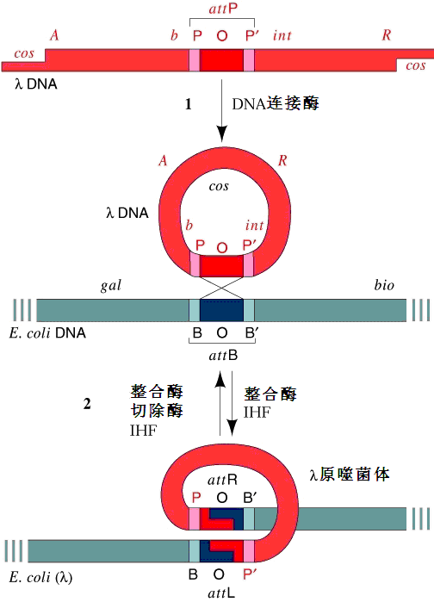
图6-11 λ噬菌体的位点特异性整合

Slide 12
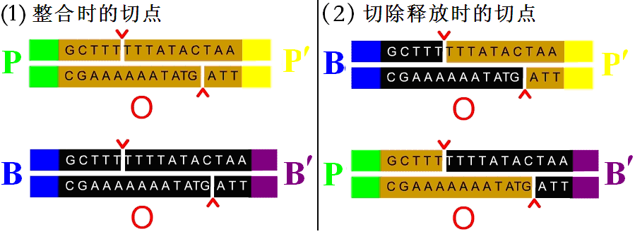
图6-12 λ噬菌体重组整合或切除时切点的序列

Slide 13
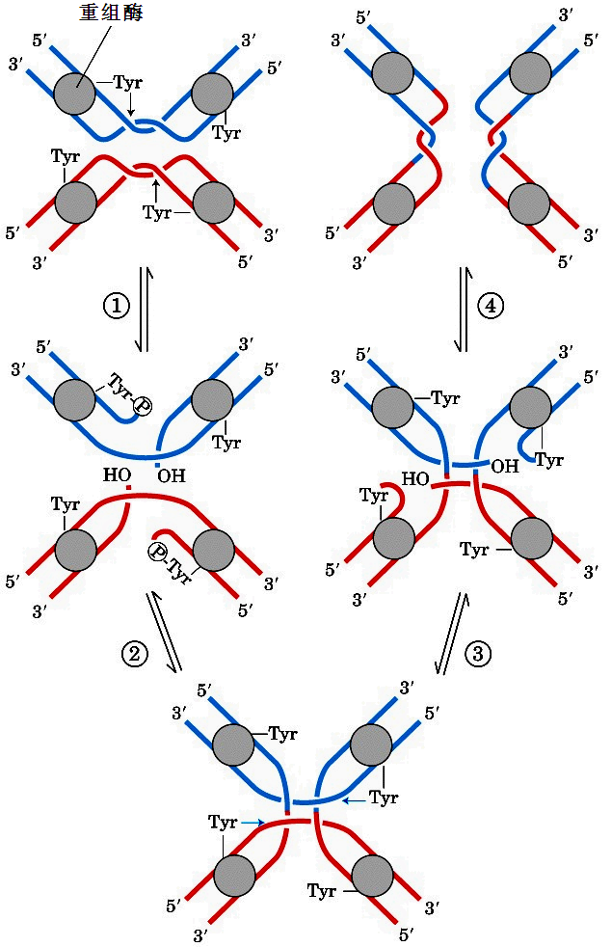
图6-13 酪氨酸重组酶的作用机制

Slide 14
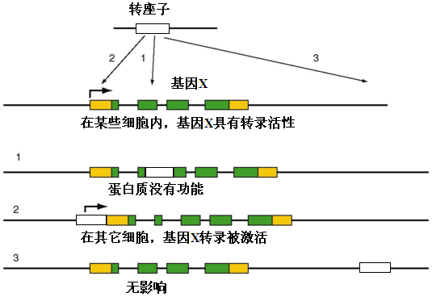
图6-14 转座子对基因X的可能影响

Slide 15
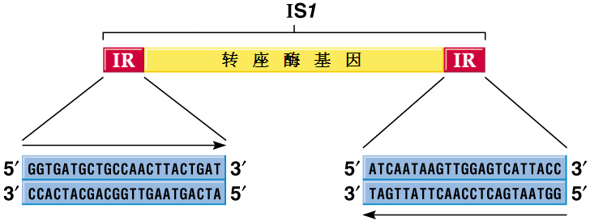
图6-15 第一类转座子的结构

Slide 16
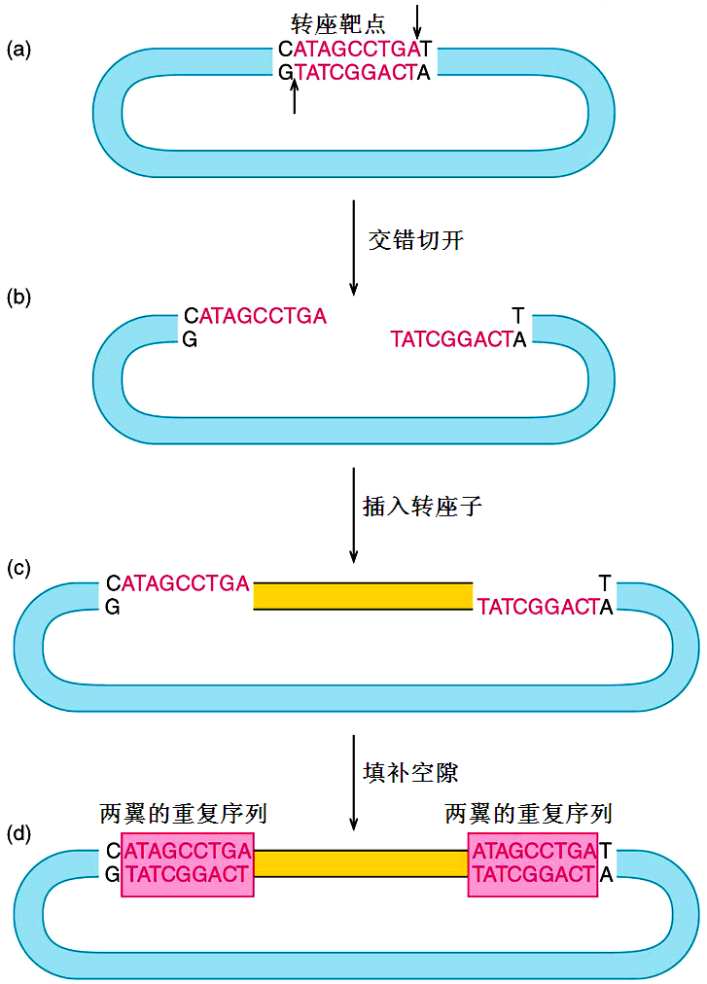
图6-16 第一类转座子的转座机制

Slide 17
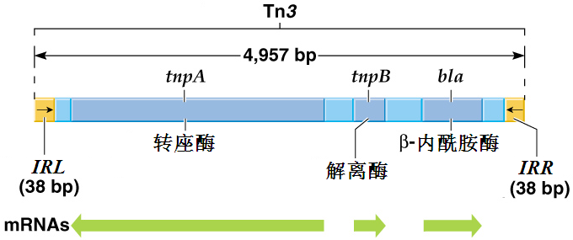
图6-17 第二类转座子的结构

Slide 18
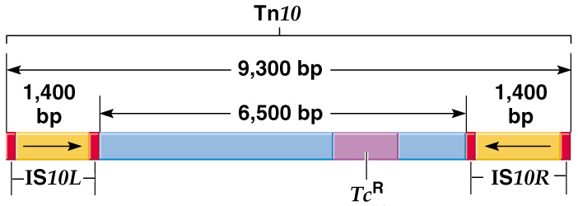
图6-18 第三类转座子的结构

Slide 19
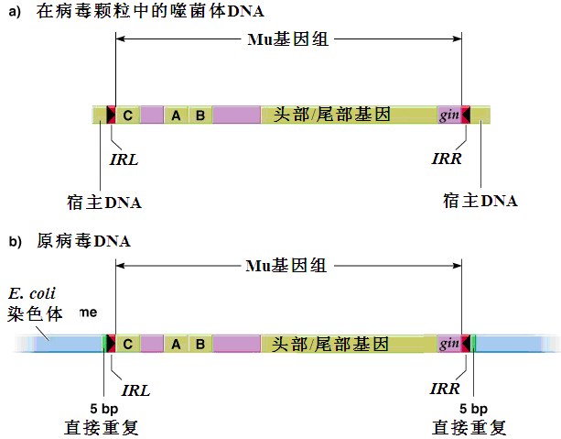
图6-19 Mu噬菌体DNA的结构

Slide 20
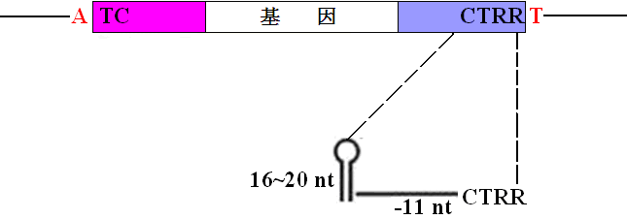
图6-20 Helitron的结构

Slide 21
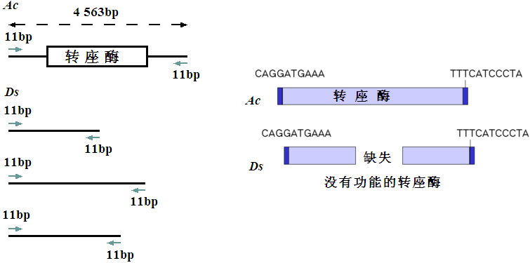
图6-21 Ac和Ds的结构比较

Slide 22
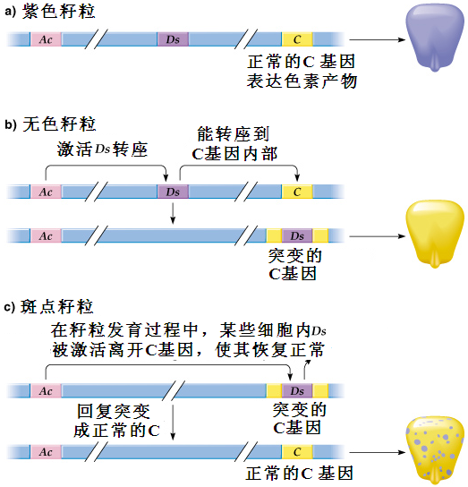
图6-22 玉米的Ac-Ds系统

Slide 23
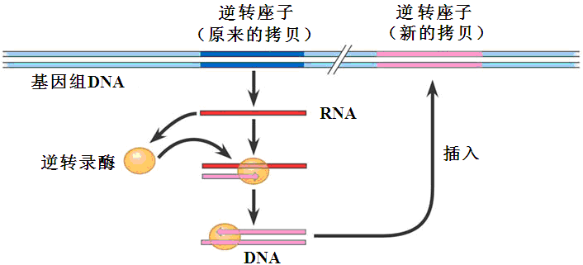
图6-23 逆转座子的转座机制

Slide 24
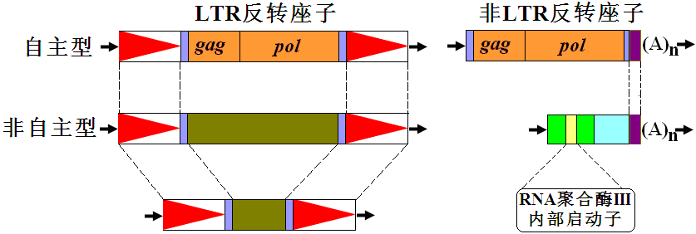
图6-24 LTR逆转座子和非LTR逆转座子的结构

Slide 25
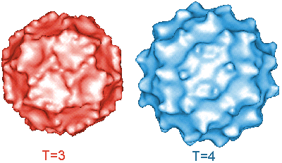
图6-25 类似于病毒的Ty元件颗粒

Slide 26
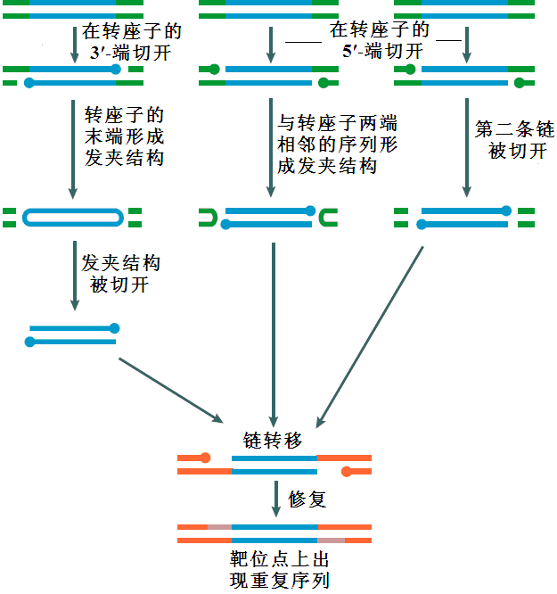
图6-26 由DDE转座酶介导的转座子剪切和插入机制

Slide 27
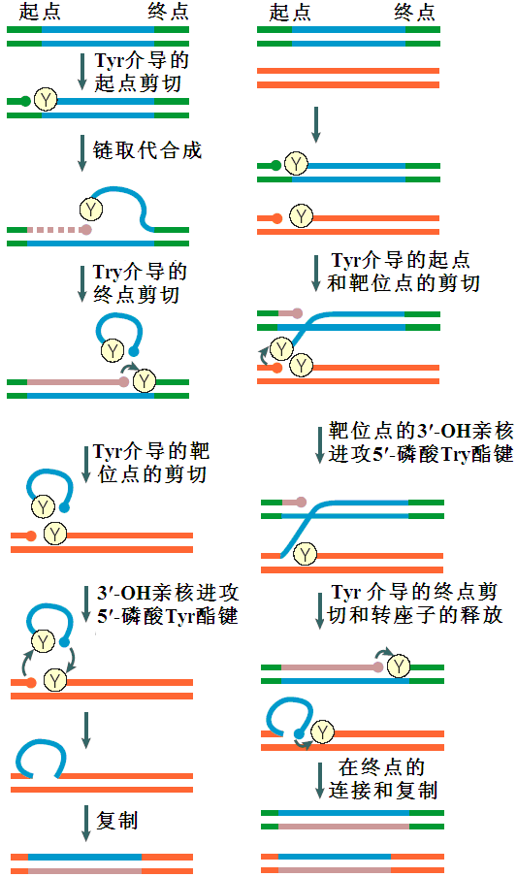
图6-27 转座子的复制和插入机制

Slide 28
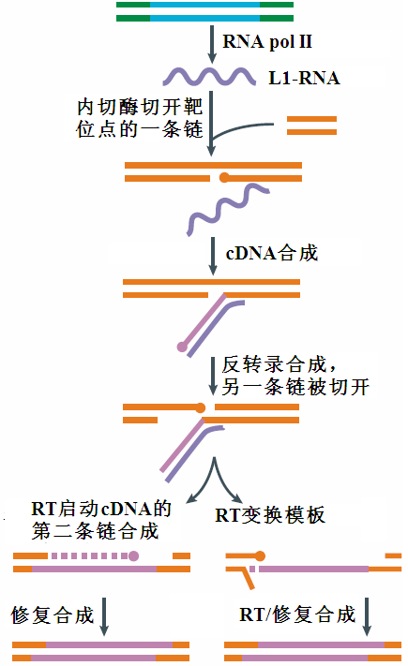
图6-28 逆转座子的转座机制

